Slide 1
Opinion Formation Models
Брагінець Я.С.
мПМ-1

Slide 2
Вступ
Моделі формування громадської думки стали популярними в останні роки. Основна ідея полягає в тому, що думки інших будуть впливати на думку окремих людей. Нами буде розглянуто та досліджено кілька моделей.

Slide 3
Вступ
Основними питаннями є те чи буде досягнуто консенсус і в позитивному випадку скільки пройде часу, доки всі особи дійдуть до консенсусу. Такі процеси досить добре моделювати за допомогою клітинних автоматів, де кожна окрема особа виступає клітиною.

Slide 4
Клітинні автомати
Клітиинний автомат — сукупність, до якої входять:
Набір клітинок, які утворюють решітку
Задані правила переходу, що визначають стан клітини за теперішнім станом самої клітинки та тих її сусідів, що знаходяться від неї на певній відстані, яка не перевищує максимальну.

Slide 5
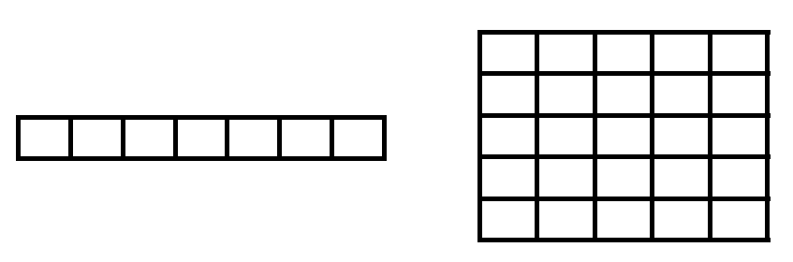
Клітинні автомати
1, 2, … N - вимірні

Slide 6
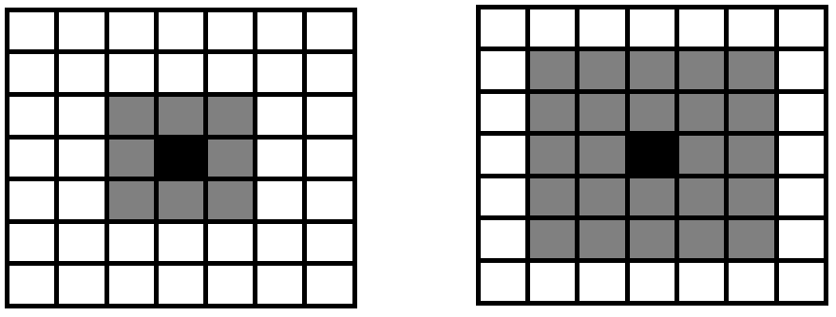
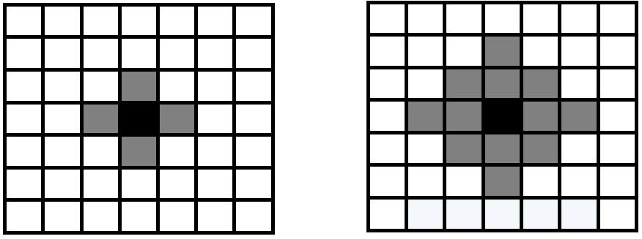
Клітинні автомати Типи сусідства
Мура
1 поряду 2 порядку
Фон Неймана
1 порядку 2 порядку

Slide 7
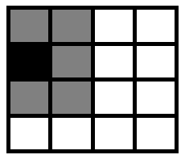
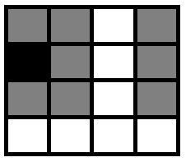
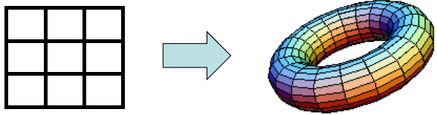
Клітинні автомати Граничні умови
Фіксовані Періодичні

Slide 8
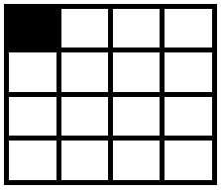
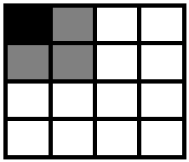
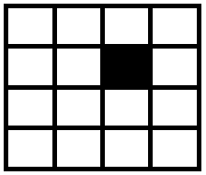
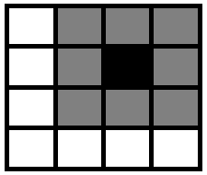
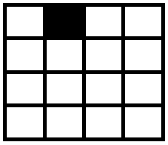
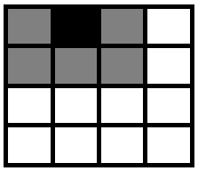
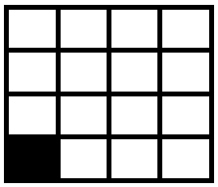
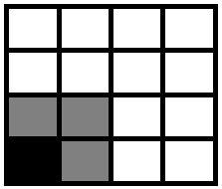
Клітинні автомати Оновлення станів
Послідовне Випадкове

Slide 9
Розглянути моделі
Буде розглянуто 3 моделі формування думок
The Voter Model
The relative agreement interaction model
The Sznajd model

Slide 10
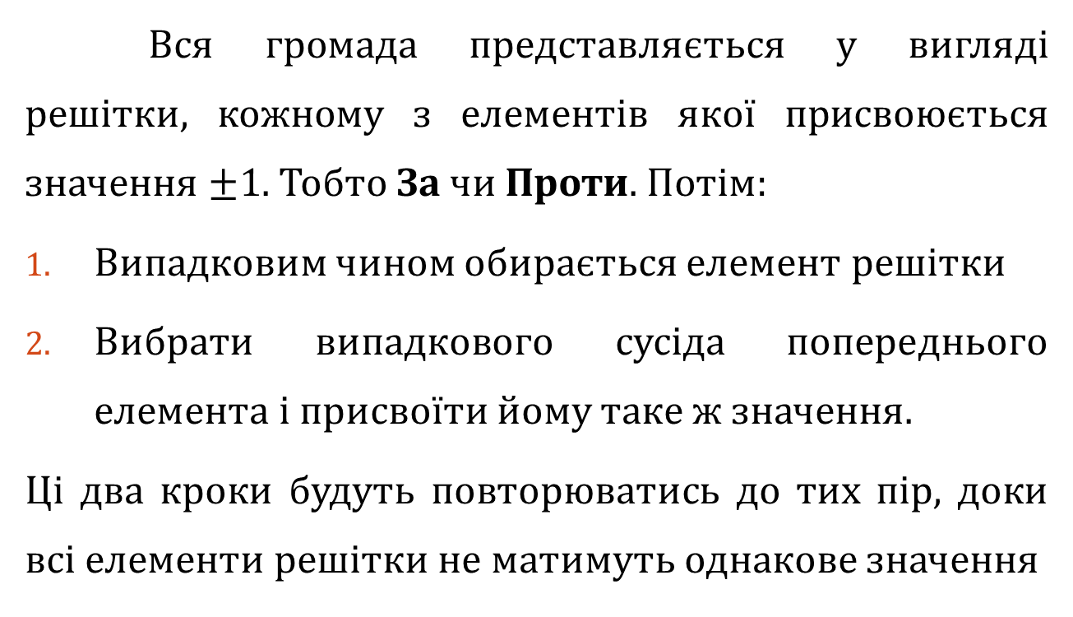
The voter model
Вся громада представляється у вигляді решітки, кожному з елементів якої присвоюється значення $±1$. Тобто За чи Проти. Потім:
Випадковим чином обирається елемент решітки
Вибрати випадкового сусіда попереднього елемента і присвоїти йому таке ж значення.
Ці два кроки будуть повторюватись до тих пір, доки всі елементи решітки не матимуть однакове значення

Slide 11
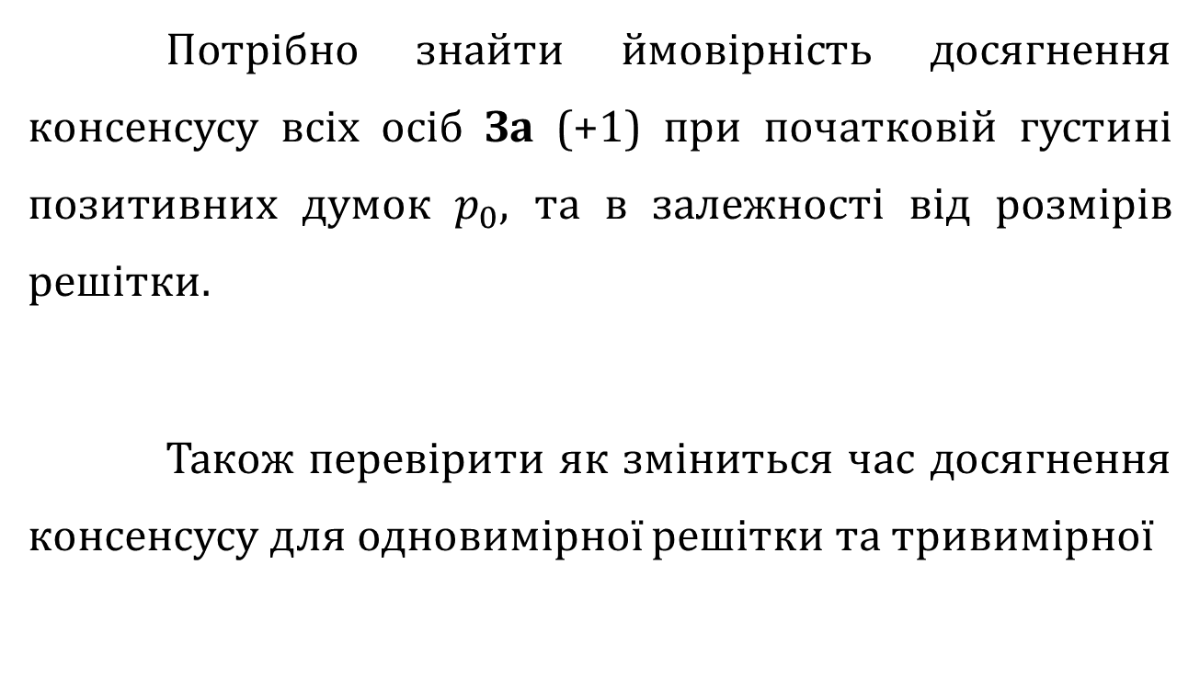
The voter model
Потрібно знайти ймовірність досягнення консенсусу всіх осіб За (+1) при початковій густині позитивних думок $p_{0},$ та в залежності від розмірів решітки.
Також перевірити як зміниться час досягнення консенсусу для одновимірної решітки та тривимірної

Slide 12
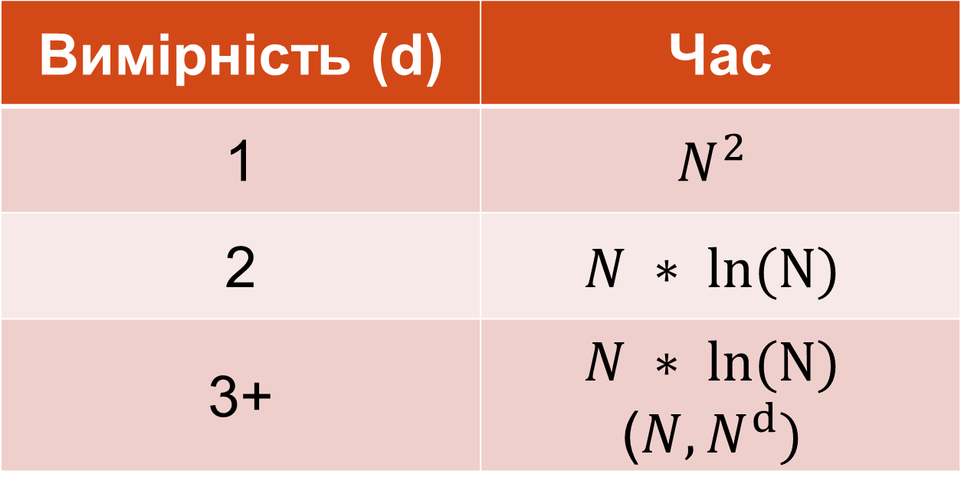
The voter model Results
Під час дослідження було виявлено наступну залежність часу досягнення консенсусу від вимірності (d) решітки та кылькості комірок N
Вимірність (d) | Час
1 | $$N^{2}$$
2 | $$N ∗ ln(N)$$
3+ | $$N ∗ ln(N)$$ (${N,N}^{d})$

Slide 13
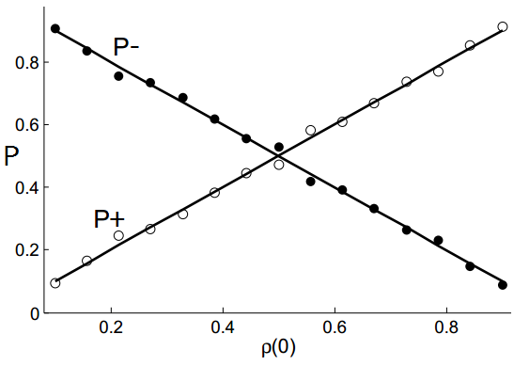

The voter model Results
Ймовірність (p) досягнення консенсусу при початковій густині $+1= p_0$

Slide 14
The voter model Results
Основні висновки:
При розмірності решітки 1 та 2 консенсус завжди буде досягнуто, не залежно від початкового розподілу та кількості елементів. При більших розмірностях консенсус досяжний при скінченній кількості елементів

Slide 15
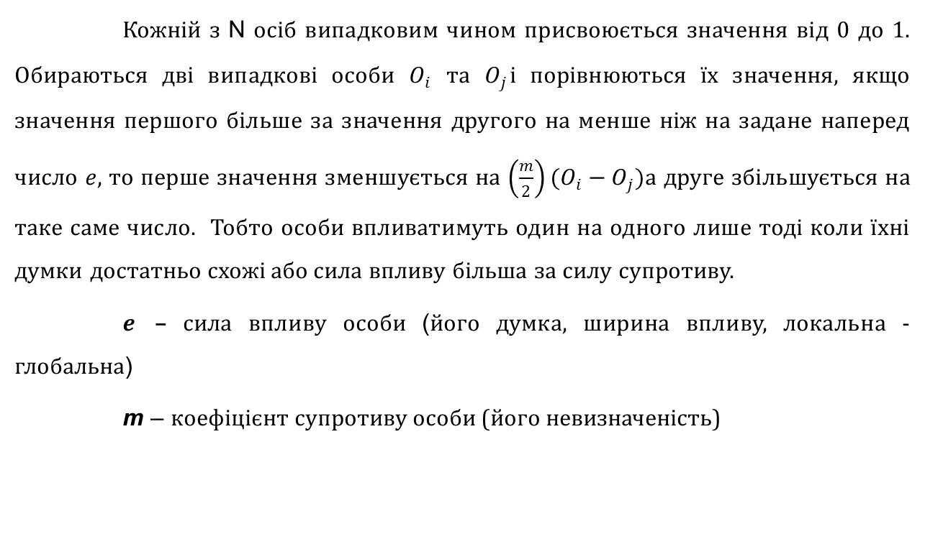
The relative agreement interaction model
Кожній з N осіб випадковим чином присвоюється значення від 0 до 1. Обираються дві випадкові особи $O_{i}$ та $O_{j}$і порівнюються їх значення, якщо значення першого більше за значення другого на менше ніж на задане наперед число $e$, то перше значення зменшується на $\left(\frac{m}{2}\right)(O_{i}−O_{j})$а друге збільшується на таке саме число. Тобто особи впливатимуть один на одного лише тоді коли їхні думки достатньо схожі або сила впливу більша за силу супротиву.
$e$ – сила впливу особи (його думка, ширина впливу, локальна - глобальна)
m – коефіцієнт супротиву особи (його невизначеність)

Slide 16
The relative agreement interaction model
Перевірити чи завжди буде досягнуто консенсусу
Обговорити величину флуктуацій

Slide 17
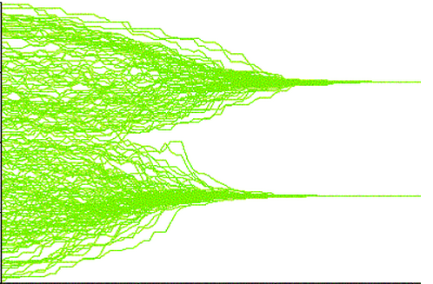
The relative agreement interaction model results
Консенсус буде досягнуто не завжди, так як можуть сформуватись «екстремістські угрупування ». Виборці можуть бути поділені порівну а можуть і ні

Slide 18
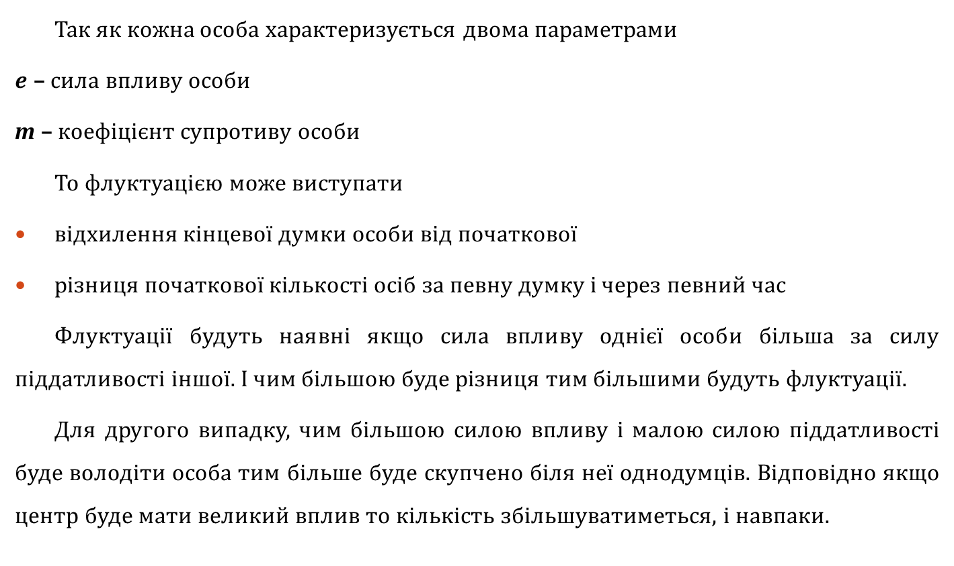
The relative agreement interaction model results
Так як кожна особа характеризується двома параметрами
$e$ – сила впливу особи
m – коефіцієнт супротиву особи
То флуктуацією може виступати
відхилення кінцевої думки особи від початкової
різниця початкової кількості осіб за певну думку і через певний час
Флуктуації будуть наявні якщо сила впливу однієї особи більша за силу піддатливості іншої. І чим більшою буде різниця тим більшими будуть флуктуації.
Для другого випадку, чим більшою силою впливу і малою силою піддатливості буде володіти особа тим більше буде скупчено біля неї однодумців. Відповідно якщо центр буде мати великий вплив то кількість збільшуватиметься, і навпаки.

Slide 19
The Sznajd model
United we Stand, Divided we Fall model
Особи розміщуються на квадраті. Кожна з осіб має одну з двох думок. На кожному кроці обираються дві сусідні особи. Якщо їхні думки співпадають, то шістьом їх сусідам задаються такі самі значення.
Головна ідея в тому, що особи переважно впливають на більш ніж одну сусідню особу. Потрібно змоделювати процес формування думки і перевірити чи буде досягнутий консенсус, при досить тривалому часі симуляції.

Slide 20
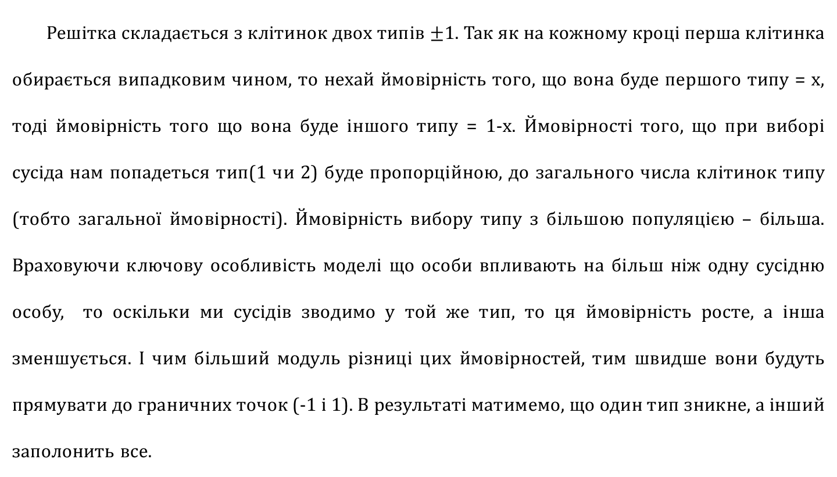
The Sznajd model Result
Решітка складається з клітинок двох типів $±1$. Так як на кожному кроці перша клітинка обирається випадковим чином, то нехай ймовірність того, що вона буде першого типу = x, тоді ймовірність того що вона буде іншого типу = 1-x. Ймовірності того, що при виборі сусіда нам попадеться тип(1 чи 2) буде пропорційною, до загального числа клітинок типу (тобто загальної ймовірності). Ймовірність вибору типу з більшою популяцією – більша. Враховуючи ключову особливість моделі що особи впливають на більш ніж одну сусідню особу, то оскільки ми сусідів зводимо у той же тип, то ця ймовірність росте, а інша зменшується. І чим більший модуль різниці цих ймовірностей, тим швидше вони будуть прямувати до граничних точок (-1 і 1). В результаті матимемо, що один тип зникне, а інший заполонить все.

Slide 21
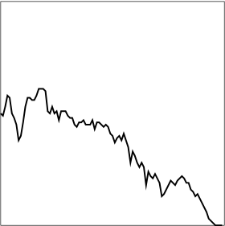
The Sznajd model Result
Окремо варто розглянути найгірший випадок, коли початковий розподіл елементів кожного типу порівно (тобто ймовірності по 0.5). Зробити кілька кроків, тим самим вивести систему з рівноваги. Далі, аналогічно попередньому випадку.
Так як час у нас не обмежений (досить тривалий), то дана модель завжди буде приводити до консенсусу.

Slide 22
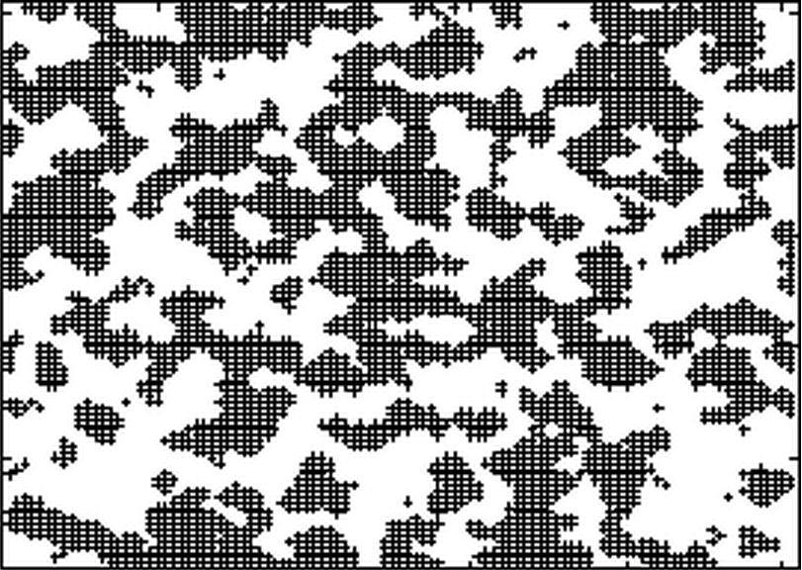
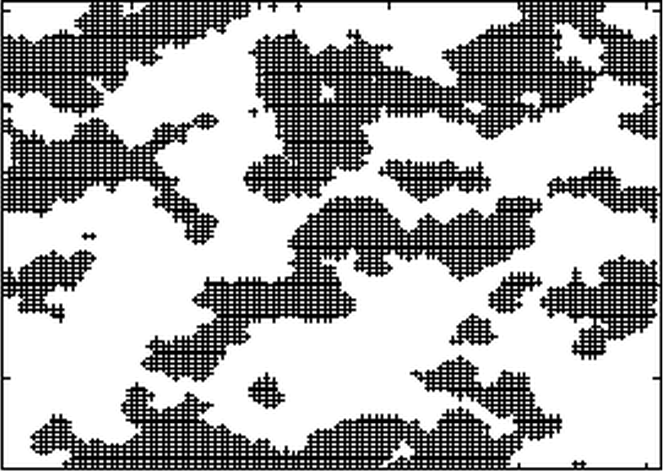
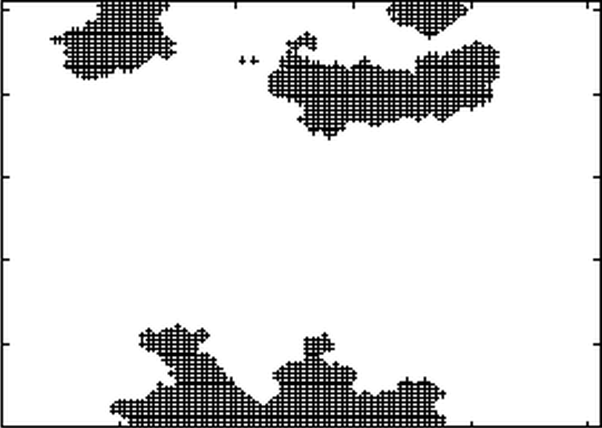
The Sznajd model Result

Slide 23
The Sznajd model
Узагальнити дану модель, в плані того, що особи можуть мати одну не з двох, а більшої кількості можливих варіантів думок.
Чи ще завжди буде досягнуто консенсус?

Slide 24
The Sznajd model Result
Коли елементи решітки зможуть знаходитись в більшій кількості станів ніж 2, то дана модель так само буде приводити до консенсусу. З часом певні ідеї будуть винищуватись і в кінці дійде до моделі з 2 можливими варіантами стану елемента решітки. А далі аналогічний чином до попереднього випадку.

